Slide 1
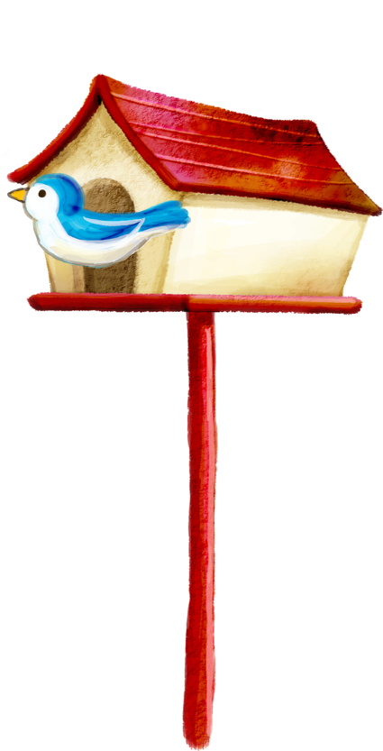
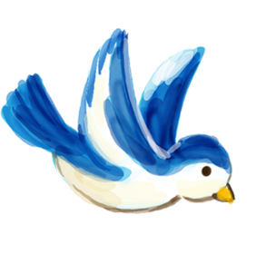
CHỦ ĐỀ 6:
BÀI 18: NAM CHÂM

Slide 2
TÁC DỤNG CỦA NAM CHÂM LÊN CÁC VẬT LIỆU KHÁC NHAU
02
1. Thí nghiệm khảo sát tác dụng của nam châm lên các vật liệu khác nhau

Slide 3
THÍ NGHIỆM KHẢO SÁT TÁC DỤNG CỦA NAM CHÂM LÊN CÁC VẬT LIỆU KHÁC NHAU
4. Từ kết quả Bảng 18.1, em hãy chỉ ra những vật liệu có tương tác với nam châm. Có phải các vật làm từ kim loại đều tương tác với nam châm, Bảng 18.1.
04

Slide 4
THÍ NGHIỆM KHẢO SÁT TÁC DỤNG CỦA NAM CHÂM LÊN CÁC VẬT LIỆU KHÁC NHAU
Bảng 18.1. Bảng kết quả
Vật dụng | Vật liệu | Tương tác với nam châm
 |  | Có | Không
Cục tẩy | Cao su
Quyển vở | Giấy
Chìa khoá | Đồng
Kẹp giấy | Sắt
Bút chì | Gỗ

Slide 5
THÍ NGHIỆM KHẢO SÁT TÁC DỤNG CỦA NAM CHÂM LÊN CÁC VẬT LIỆU KHÁC NHAU
Bảng 18.1. Bảng kết quả
Vật dụng | Vật liệu | Tương tác với nam châm
 |  | Có | Không
Cục tẩy | Cao su |  | x
Quyển vở | Giấy |  | x
Chìa khoá | Đồng |  | x
Kẹp giấy | Sắt | x
Bút chì | Gỗ |  | x

Slide 6
THÍ NGHIỆM KHẢO SÁT TÁC DỤNG CỦA NAM CHÂM LÊN CÁC VẬT LIỆU KHÁC NHAU
Vật liệu có tương tác với nam châm được gọi là vật liệu có tính chất từ (vật liệu từ) và những vật liệu không tương tác với nam châm là vật liệu không có tính chất từ.

Slide 7
THÍ NGHIỆM KHẢO SÁT TÁC DỤNG CỦA NAM CHÂM LÊN CÁC VẬT LIỆUKHÁC NHAU
Kết luận:
Nam châm chỉ tương tác với các vật liệu từ như: Sắt, thép, cobalt, nickel,…

Slide 8
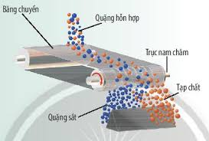
QUAN SÁT HÌNH DẠNG CỦA NAM CHÂM
Mô tả cấu tạo và cách vận hành của máy tách quặng sắt được thể hiện ở hình bên.

Slide 9
THÍ NGHIỆM KHẢO SÁT TÁC DỤNG CỦA NAM CHÂM LÊN CÁC VẬT LIỆUKHÁC NHAU
Người ta còn chế tạo các vật liệu có từ tính mạnh như nam châm neodymium, ferrite, alnico,…thường được sử dụng rộng rãi trong kĩ thuật như động cơ điện, máy phát điện, thiết bị điện tử…

Slide 10
SỰ ĐỊNH HƯỚNG CỦA THANH NAM CHÂM
03
Thí nghiệm khảo sát sự định hướng của thanh nam châm

Slide 11
THÍ NGHIỆM KHẢO SÁT SỰ ĐỊNH HƯỚNG CỦA THANH NAM CHÂM
a)
Khi đứng yên, thanh nam châm sẽ nằm theo hướng nào? Các thanh nam châm ở nhóm các bạn khác làm thí nghiệm có nằm cùng một hướng không?
b)
Cực nào của nam châm hướng về hướng bắc địa lí gọi là cực Bắc, cực nào của nam châm hướng về hướng nam địa lí gọi là cực Nam.
Từ kết quả thí nghiệm Hình 18.3, em hãy nêu cách để xác định cực của nam châm trong Hình 18.2d.
c)

Slide 12
THÍ NGHIỆM KHẢO SÁT SỰ ĐỊNH HƯỚNG CỦA THANH NAM CHÂM
Sau khi nam châm (hoặc kim nam châm) đứng yên, quan sát để thấy rõ hướng của nam châm: đó là hướng bắc - nam địa lí.
a)
b)
Người ta quy ước đẩu nam châm chỉ hướng bắc là cực Bắc, chỉ hướng nam là cực Nam. Em hãy xác định các cực của nam châm có trong phòng thí nghiệm.
Sau khi treo nam châm ổn định, đánh dấu các cực của nam châm.
c)

Slide 13
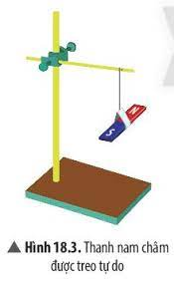
THÍ NGHIỆM KHẢO SÁT SỰ ĐỊNH HƯỚNG CỦA THANH NAM CHÂM

Slide 14
THÍ NGHIỆM KHẢO SÁT SỰ ĐỊNH HƯỚNG CỦA THANH NAM CHÂM
Kết luận:
Khi để nam châm tự do, đầu luôn chỉ hướng bắc gọi là cực Bắc (kí hiệu N- North), còn đầu luôn chỉ hướng nam gọi là cực Nam (kí hiệu S- South).

Slide 15
SỰ ĐỊNH HƯỚNG CỦA THANH NAM CHÂM
04
3. Thí nghiệm khảo sát sự tương tác giữa các cực của nam châm

Slide 16
THÍ NGHIỆM KHẢO SÁT SỰ TƯƠNG TÁC GIỮA CÁC CỰC CỦA NAM CHÂM
Từ các kết quả của thí nghiệm, hãy rút ra kết luận về sự tương tác giữa các cực của nam châm.
06
Nếu ta biết tên một cực của nam châm, có thể dùng nam châm này để biết tên cực của nam châm khác không?
07
*
Hai thanh kim loại giống nhau, chúng luôn hút nhau mà không đẩy nhau. Có thể kết luận gì về hai thanh kim loại này?

Slide 17
THÍ NGHIỆM KHẢO SÁT SỰ TƯƠNG TÁC GIỮA CÁC CỰC CỦA NAM CHÂM
Khi đưa từ cực của hai nam châm lại gần nhau, các cực cùng tên đẩy nhau, các cực khác tên hút nhau.
06
Nếu biết tên một cực của nam châm, có thể dùng nam châm này để biết tên cực của nam châm khác.
07
*
Hai thanh kim loại luôn hút nhau mà không đẩy nhau thì một trong hai thanh không phải là nam châm. Có thể là một thanh sắt và một nam châm.

Slide 18
THÍ NGHIỆM KHẢO SÁT SỰ TƯƠNG TÁC GIỮA CÁC CỰC CỦA NAM CHÂM
Kết luận:
Khi đưa từ cực của hai nam châm lại gần nhau, các từ cực cùng tên đẩy nhau, các từ cực khác tên hút nhau.

Slide 19
05
LUYỆN TẬP

Slide 20
1. Lực tương tác của nam châm với sắt là lực tiếp xúc hay lực không tiếp xúc?
LUYỆN TẬP
4. Từ kết quả Bảng 18.1, em hãy chỉ ra những vật liệu có tương tác với nam châm.
2. Hãy kể ra một số dụng cụ hoặc thiết bị có sử dụng nam châm vĩnh cửu.
01
05
6. Từ các kết quả của thí nghiệm, hãy rút ra kết luận vể sự tương tác giữa các cực của nam châm.
02
04
3. Hãy gọi tên các nam châm trong Hình 18.2 dựa theo hình dạng của chúng.
03
7. Nếu ta biết tên một cực của nam châm, có thể dùng nam châm này để biết tên cực của nam châm khác không?

Slide 21
06
VẬN DỤNG
Hai thanh kim loại giống nhau, chúng luôn hút nhau mà không đẩy nhau. Có thể kết luận gì về hai thanh kim loại này?

Slide 22
GỢI Ý TRẢ LỜI
Hai thanh kim loại luôn hút nhau mà không đẩy nhau thì một trong hai thanh không phải là nam châm. Có thể là một thanh sắt và một nam châm.

Slide 23
BÀI HỌC HÔM NAY ĐẾN ĐÂY LÀ KẾT THÚC
XIN CHÀO CÁC EM!

